Slide 1

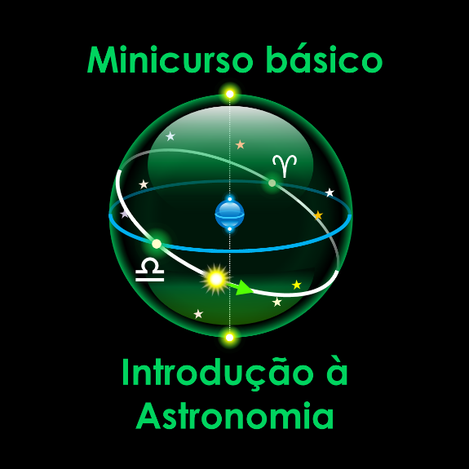

Centro de Divulgação da Astronomia
Observatório Dietrich Schiel
O planeta Terra
André Luiz da Silva
Observatório Dietrich Schiel
/CDCC/USP

Slide 2
A Forma da Terra

Slide 3
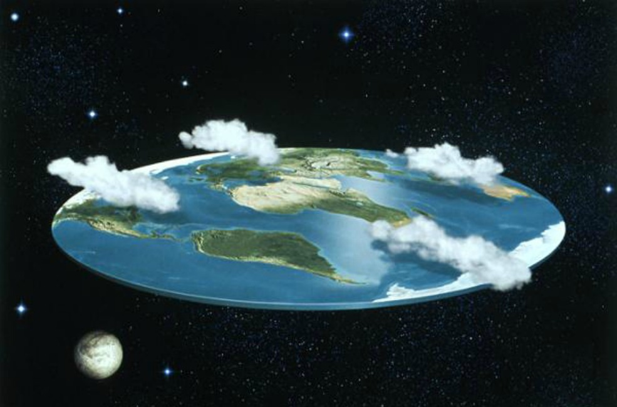
Por muito tempo, pensou-se que
a Terra era plana...
Fonte da Imagem: http://unconfirmedbreakingnews.com/2013/08/life-through-blakes-eyes-219/

Slide 4
Argumentos contra a Terra plana
  eclipses lunares: sombra circular
  os mastros dos navios...
  novas constelações ao sul

Slide 5
Sombra da Terra num eclipse lunar
Eclipse do Sol
Eclipse da Lua
Crédito da Imagem: André Luiz da Silva/CDA/CDCC/USP
Figura fora de escala

Slide 6
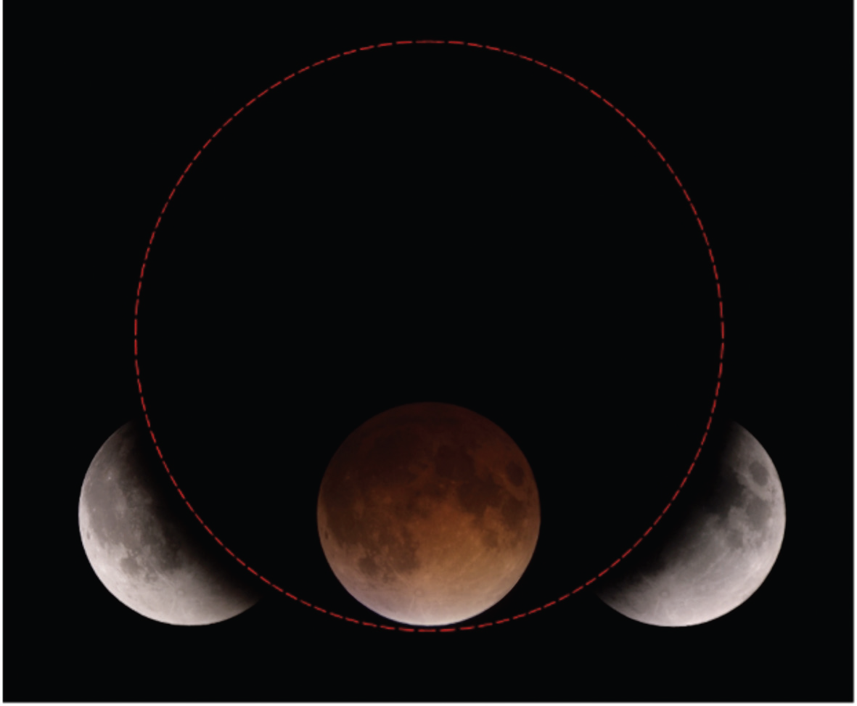
Sombra da Terra num eclipse lunar
Crédito da Imagem: Thierry Legault, http://legault.perso.sfr.fr/eclipse031109.html, data 21/02/2011

Slide 7

Os mastros nos navios
Crédito da Imagem: Luar e horizonte: http://os-filhos-da-alva.blogspot.com.br; navio: André Luiz da Silva CDA/CDCC/USP

Slide 8
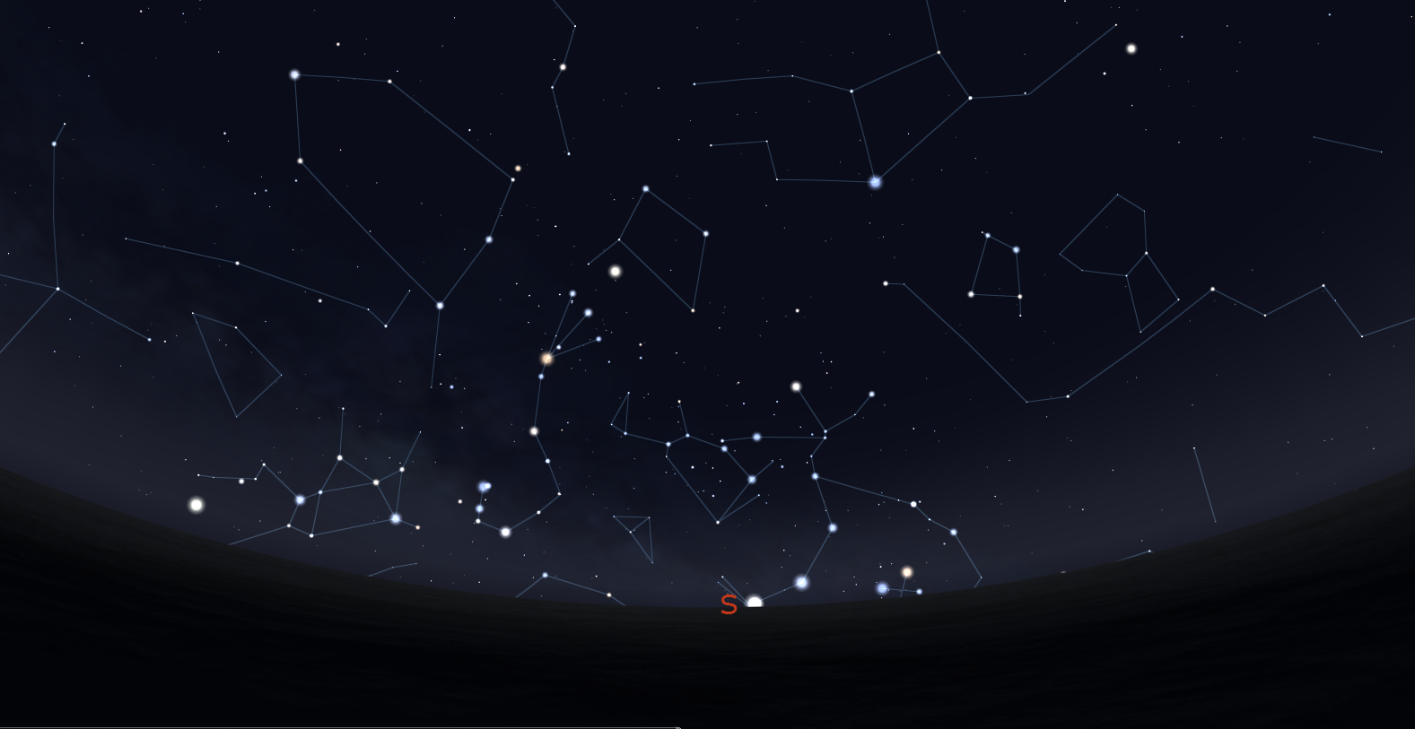
Constelações
Latitude: 38° N
Crédito da Imagem: Software Stellarium, disponível para download em www.stellarium.org

Slide 9
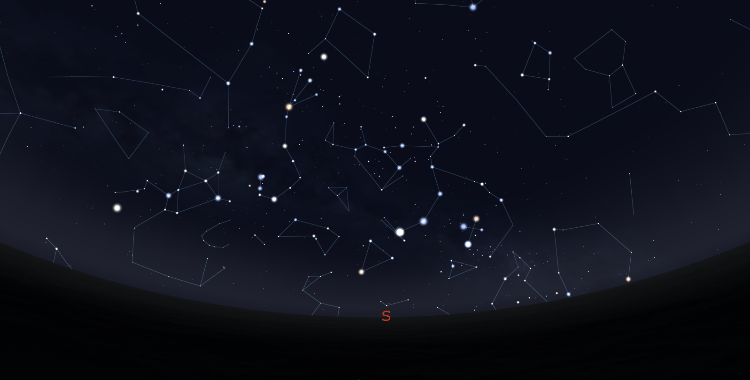
Constelações
Latitude: 18° N
Crédito da Imagem: Software Stellarium, disponível para download em www.stellarium.org

Slide 10
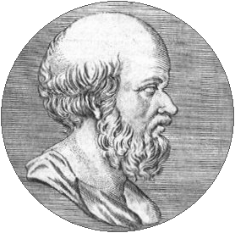
Circunferência da Terra medida
por Eratóstenes
Eratóstenes de Cirene (276-194 a.C.)
Crédito da Imagem: Wikipedia

Slide 11
O Método
Alexandria
7°12’
800 km
raios solares
Circunferência
da Terra:
≈ 40.000 km
Siena
Figura fora de escala
7°12’
Crédito da Imagem: André Luiz da Silva CDA/CDCC/USP baseada em figura de “O Céu que nos Envolve” Enos Picazzio (Editor e Coordenador).

Slide 12
Estrutura interna

Slide 13
Camadas do interior da Terra
crosta
manto superior
manto inferior
núcleo externo
núcleo interno
Figura fora de escala
Crédito da Imagem: André Luiz da Silva CDA/CDCC/USP

Slide 14
Camadas do interior da Terra
crosta
manto superior
manto inferior
núcleo externo
núcleo interno
Profundidades:
Entre 6 e 35 km
400 km
2.900 km
5.100 km
Figura fora de escala
6.370 km
Crédito da Imagem: André Luiz da Silva CDA/CDCC/USP

Slide 15
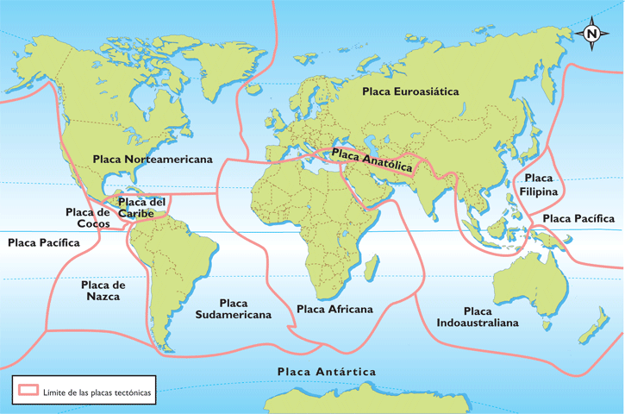
Placas tectônicas
Crédito da Imagem: Wikipedia – Portugal.
Notes:
Crédito da imagem:

Slide 16
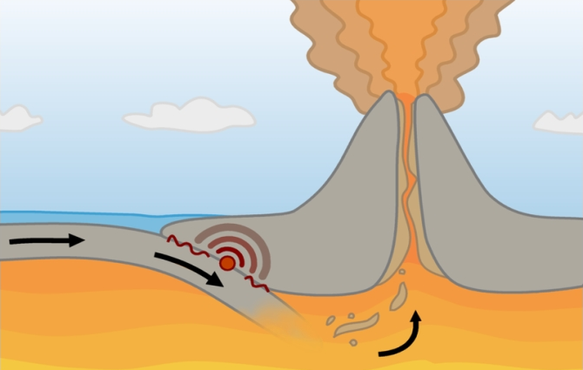
Encontro de placas tectônicas
Crédito da Imagem: Wikipedia – Portugal.

Slide 17
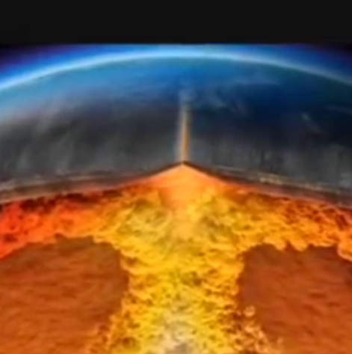
Placas tectônicas em ação
Fonte: documentário BBC: Earth The Power Of The Planet. Adaptado por André Luiz da Silva, CDA/CDCC/USP

Slide 18
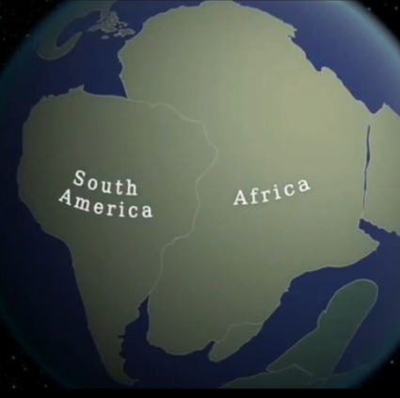
Deriva continental
Crédito: XVIVO Scientific Animation/Texas Christian University. Legendas: André Luiz da Silva e Jorge Hönel/cda/CDCC/USP

Slide 19
Atmosfera

Slide 20
Atmosfera: uma camada de gases que envolve o planeta
Crédito da Imagem: André Luiz da Silva CDA/CDCC/USP
Figura fora de escala

Slide 21
Camadas atmosféricas da Terra
Crédito da Imagem: André Luiz da Silva CDA/CDCC/USP baseada em figura da University of Tennessee Knoxville, Original disponível em:
http://csep10.phys.utk.edu/astr161/lect/earth/atmosphere.html
Figura fora
de escala
Exosfera
Termopausa
Termosfera
Ionosfera
~500 km
Mesopausa
Mesosfera
Camada
de ozônio
90 km
Estratopausa
Estratosfera
50 km
Tropopausa
Troposfera
14 km
Terra

Slide 22
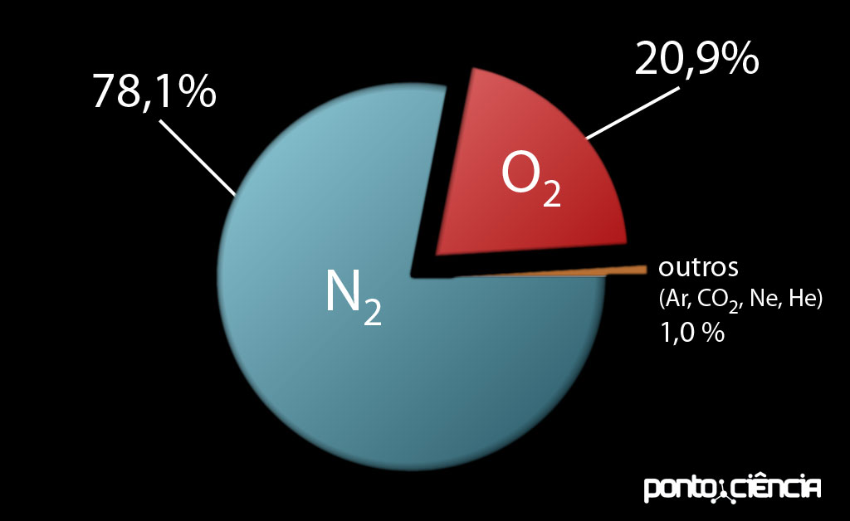
Composição química
Crédito da Imagem: Ponto Ciência, disponível em:
http://pontociencia.org.br/galeria/?content/pictures3/QuimicaAmbiental/atmosfera_terrestre.jpg

Slide 23
Efeito estufa
Crédito da Imagem: André Luiz da Silva/CDA/CDCC/USP baseado em figura de Chaisson e McMillan – Astronomy Today
luz visível
luz solar
refletida
moléculas
de CO₂
nuvem
atmosfera terrestre
Infravermelho
parcialmente
absorvido
radiação
infravermelha
Irradiada pela
superfície
luz solar
chegando na superfície
superfície terrestre
Figura fora de escala

Slide 24
semelhante ao que ocorre numa estufa
se não houvesse EE: temperatura cairia de 40°C
em excesso: o exemplo de Vênus

Slide 25
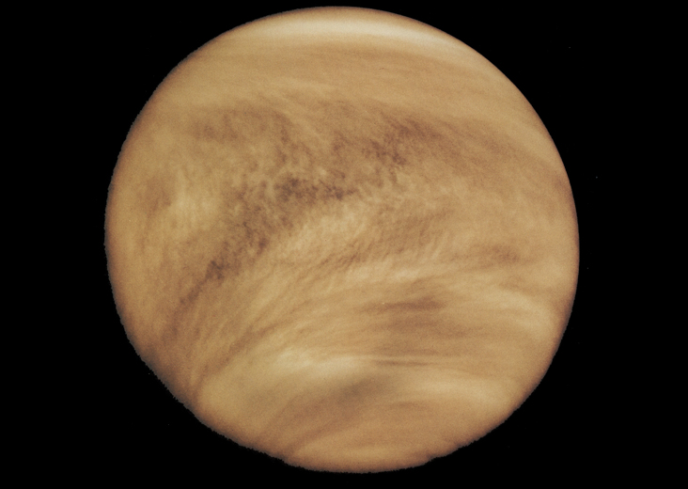
O planeta Vênus
Crédito da imagem: NASA

Slide 26
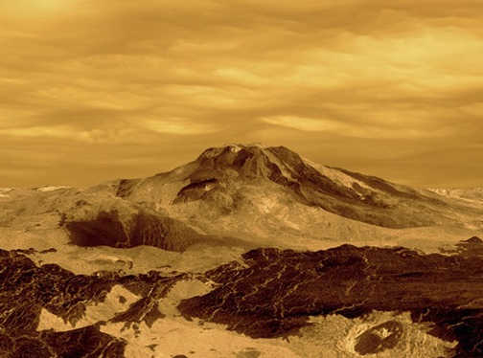
O planeta Vênus
Crédito da Imagem: Fonte da imagem: http://hypescience.com

Slide 27
Campo magnético e auroras

Slide 28
Polos Geográficos e Magnéticos
12°
Eixo magnético
Eixo de rotação
Polo Norte
Geográfico
Polo Norte
Magnético
Figura fora de escala
Crédito da Imagem: André Luiz da Silva CDA/CDCC/USP baseada em figura de “O Céu que nos Envolve” Enos Picazzio (Editor e Coordenador).

Slide 29
Diferença entre NG e NM: declinação magnética
Em São Carlos e região DM aproximada: 20º oeste (-20°)

Slide 30
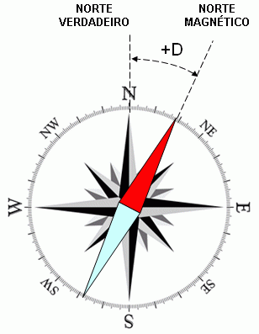
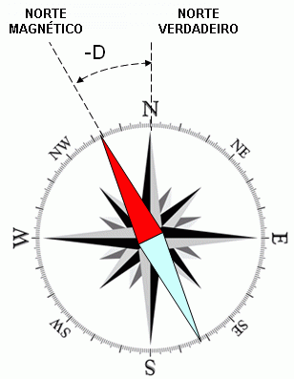
Declinação magnética
Declinação magnética positiva
Declinação magnética negativa
Fonte da imagem: http://www.heliodon.com.br/calcular_declinacao_2.html

Slide 31
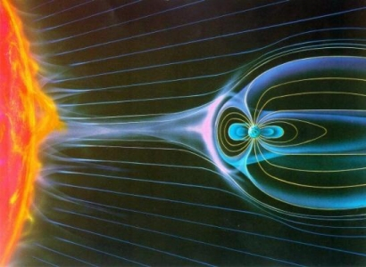
Magnetosfera terrestre
Figura fora de escala
Fonte da imagem: http://sci.esa.int/cluster/45253-solar-wind-impact-on-the-earth-s-magnetosphere/

Slide 32
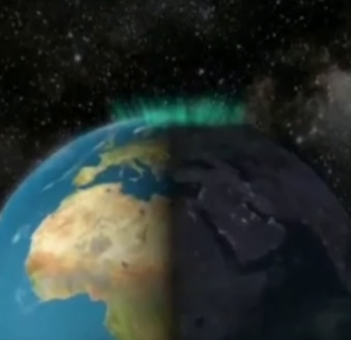
As auroras polares
Crédito: Universidade de Oslo. Legendas: André Luiz da Silva e Jorge Hönel CDA/CDCC/USP

